Slide 1
Contrepoint dans la musique de Guillaume de Machaut
Méthode analytique
Notes:
Le contrepoint du quatorzième siècle est animé par une formule musicale assez nouvelle, appellée en anglais « directed progression » -- en français je vais utiliser la phrase « la progression directrice ». Ce terme n’est pas historique, mais a été développé par la musicologue Américaine, Sarah Fuller.
J’adopte ce terme parce que l’alternative – « cadence » -- ne me semble pas adéquat: on trouve des « progressions directrices » aussi bien au début qu’à la fin des phrases. Et le mot ‘cadence’ suggère que quelque chose doit tomber -- comme au seizième siècle avec le mouvement contraire des deux voix qui caractérise la cadence.
La progression directrice se présente comme une séquence de deux accords: le premier est une sonorité qui est une consonance imparfaite; le deuxième est une consonance parfaite. Lors du passage de l’une à l’autre sonorité, au moins une des voix procède par mouvement conjoint. Dans ce mouvement, un pas et un seul doit être un demi-ton.
Dans certains cas, ce demi-ton est effectué par le chanteur et n'est pas précédé par le symbole du dièse ou du bémol car, selon moi, le demi-ton est rendu implicite par le contrepoint. La reconnaissance du mouvement en contrepoint suffisait à ce que les chanteurs placent le demi-ton correctement. Je préfère imaginer le processus de la performance comme un exemple de la cognition distribuée, ou pourrait-on dire « une conversation musicale ». [Cognition distribuée : la cognition de la musique est en effet distribuée ou partagée. Chaque chanteur a seulement une connaissance partielle, et doit répondre à la mélodie de l’autre, mais les chanteurs ensembles ont la cognition du tout.]

Slide 2
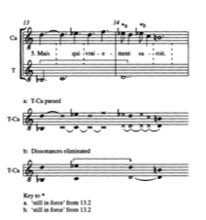
Notes:
Dans cet exemple nous découvrons un jeu avec le contrepoint typique de l’oeuvre de Guillaume de Machaut. Pour ce que tous (B12) est une des balades de Machaut les plus complexes à première vue.
Le contrepoint sous-jacent est représenté ici [b], et nous voyons qu'il y a deux onzièmes. La deuxième fait une progression directrice à l’octave qui suit. (Voir la ligne ici). Mais en superficie, le niveau le plus audible, on entend quelque chose de plus complexe :
La phrase commence avec une sonorité imparfaite. Puis, le ténor s’élève sur DO mais le cantus attend, provoquant une dissonance. Afin d'éviter cette dissonance, le cantus s’élève aussi, à la note qui fera la PREMIERE progression. Mais ce n’est pas ENCORE une progression directrice.
La conversation musicale entre les chanteurs évolue comme suit. Ayant proposé le MI-BEMOL, le cantus se déplace vers le but -- RE. Mais le ténor ne bouge pas -- il *tient* le DO. Donc le cantus prétend qu'il fait seulement des décorations et continue dans la même rythme et motif. Il retourne au MI-BEMOL au début de la mesure suivante. Mais à ce moment le ténor chant la note qui appartient déjà à la résolution de la progression. Réalisant que le ténor est enfin arrivé, le cantus chante un note d’une valeur plus courte – une MINIMA dans la notation du quatorzième siècle ; ici noté comme une croche -- et puis descend à RE. Mais la progression est bancale : elle a été gâchée par la disposition des notes à un point faible de la mesure. Le cantus cherche à déguiser son erreur et transforme le rythme dans un motif, avant qu’il ne descende pour faire une autre sonorité imparfaite. (Nous reviendrons à cet exemple plus tard).

Slide 3
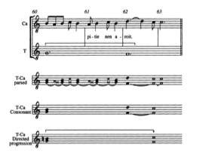
Notes:
Ici nous voyons un exemple dans lequel il y a une consonance. Nous devons passer outre cette consonance afin d'analyser le contrepoint simple sous-jacent correctement.
Il y a neuf notes dans le Cantus alors que le ténor tient sa note: G (SOL). Mais seul le B (SI) est consonant.
Bien que la sonorité suivante (dans la mesure soixante-deux) soit consonante (une sixte), elle est en fait une sonorité décorative, parce que la sonorité suivante -- la quinte F/c (FA/DO) -- résout correctement la consonance précédente. On reconnaît donc que le cantus doit chanter B comme ‘mi’, c’est-à-dire qu'il doit chanter un SI naturel (bécarre).

Slide 4
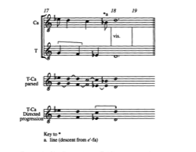
Notes:
Dans le dernier exemple, la consonance qui s'interpose entre les deux sonorités de la progression directrice était une consonance imparfaite. Même quand une consonance est parfaite, elle peut être perçue comme une consonance décorative sur la structure en arrière-plan de la progression directrice.
Dans cet exemple, nous voyons la fin d’une section de balade dix-huit (De petit po). En réduisant la structure superficielle, on obtient le contrepoint structurel (qui évolue en arrière-plan) : il s'agit tout simplement d'une série des sixtes qui trouvent leur résolution dans l’octave finale. Notons aussi que les consonances parfaites décoratives qui ici s'intercalent entre les sixtes seraient interdites dans les siècles suivants puisqu'elles seraient considérées comme consonantes parfaites parallèles cachées (mais pas au 14ème siècle).

Slide 5
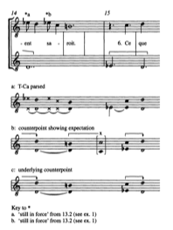
Notes:
Dans la musique du dix-huitième siècle, quand la dominante résonne dans la basse comme une pédale, elle produit chez l'auditeur un fort désir de résolution. Dans la musique de Machaut, quand il y a une consonance imparfaite qui est tenue longtemps, le temps d'une mesure, par exemple – la mesure moderne étant l'équivalent d'une perfection mensurale (ou d'un système de 4 prolations) - l'auditeur (et aussi les chanteurs) de l'époque s’attendait à une résolution.
Dans le premier exemple, nous avons vu le cinquième vers de balade 12, qui finit avec une consonance imparfaite : D/b (RE/SI). La note b (SI) a le signe hexachordal «MI » dans tous les manuscrits, et donc la note devrait être chanté SI-naturel. La sonorité dure deux breves (dans la notation originale ; ici des blanches pointées et donc l'auditeur ce serait attendu à la résolution sur l’octave C/c (DO/DO). Mais la résolution est évitée.
Ce qui se passe ensuite est comparable encore une fois a une cognition distribuée (une espèce de conversation ou scène musicale) entre les deux chanteurs – . Le cantus attend ; il veut faire la résolution, mais éventuellement il abandonne. Le ténor évite la note de la résolution attendue et chante plutôt la E-fa (MI-bémol). On peut peut-être s'imaginer le soupir de soulagement du cantus dans sa pause, puis il continue en chantant la note qui aurait été la résolution mais qui est devenue maintenant purement part d’une autre consonance imparfaite.
Maintenant le ténor saisit sa chance et les deux chanteurs réussissent une bonne résolution de l'octave D (RE). Les chanteurs coordonnent avec succès une résolution assez tard dans cette seconde section de la balade. Cette résolution sur la même sonorité aurait été atteinte beaucoup plus tôt si le cantus avait été éveillé au début du vers 5, au moment où, comme nous l'avons vu, il a tenu son D (RE) trop longuement.

Slide 6
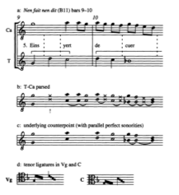
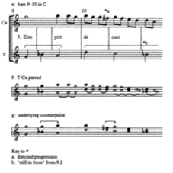
Notes:
Dans cet exemple, nous pouvons voir comment une analyse du contrepoint peut aider à décider entre les différentes lectures dans les sources manuscrites.
C'est le début de la deuxième section de balade 11, N'en fait N'en dit. Toutes les sources manuscrites, sauf MS C, présente la ligature ténor initiale sautant une quinte de G à D (SOL à RE). Cela donne une dissonance d'une quarte dans le milieu de la mesure longue. Cette anomalie au niveau de l'intervalle
n'a pas inquiété les éditeurs, ni Ludwig ni Schrade, parce qu'il existe un niveau d'organisation du rythme grâce au MODUS (c’est-à-dire au niveau du long). Ni Ludwig ni Schrade n'ont examiné MS C, qui était à cette époque considéré comme une source tardive plutôt superflue.
Nous savons maintenant que manuscrit C est en fait le plus ancien manuscrit de l'œuvre de Machaut et contient quelques points de notation meilleurs que dans les autres manuscrits. La ligature dans manuscrit C ne fait qu'un saut de tierce, évitant ainsi la dissonance dans le milieu de la mesure. De plus, elle initie une progression directrice vers l’octave A (LA). C'est cette notation qui serait – en raison du contrepoint – mon interprétation préférée.

Slide 7
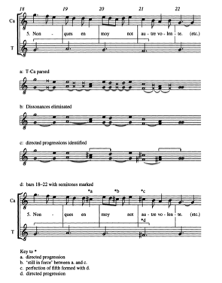
Notes:
Aujourd'hui, nous pouvons utiliser une analyse du contrepoint pour marquer la partition avec la musica ficta correcte. Dans cet exemple, nous pouvons voir comment procéder, étape par étape.
Nous avons d'abord la partition moderne.
La portée suivante montre une analyse de toutes les sonorités verticales qui sonnent dans ce passage. Les consonances parfaites sont notées en notes ouvertes; les consonances imparfaites sont notées en notes pleines, et les dissonances sont représentées à l'aide de notes croisées. Le rythme a été supprimé parce que nous nous intéressons seulement au contrepoint simple, qui est arythmique.
Dans la prochaine étape (b), toutes les dissonances ont été supprimées, car il n'y a pas de dissonances au niveau du contrepoint simple (le contrepoint structurel, celui en arrière-plan).
La prochaine étape identifie tous les progressions directrices potentielles et choisit une seule voix pour se déplacer conjointement pas à pas. Dans de nombreux cas, comme ici, seulement une voix peut facilement faire le mouvement pas à pas. (S'il se trouvait que plus d’une voix pouvait procéder à ce mouvement, les chanteurs devaient prendre une décision entre eux – et l'interprétation de la notation varierait donc d'une prestation musicale à l'autre).
Finalement, les altérations sont rajoutées. Et le tour est joué ! Chantez !

Slide 8
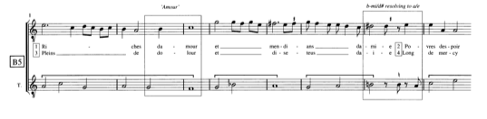
Notes:
Ici nous voyons un exemple de la ballade numéro cinq, Riches d’amours. A la fin de la première phrase, il y a une sonorité imparfaite tenue. Le symbole représentant le SI dans la voix inférieure est présent dans tous les manuscrits dans lequel ce morceau a été noté. En revanche, le symbole pour l’autre voix n'apparait que dans un des manuscrits, lequel n'était pas consulté par les éditeurs modernes (encore MS C!). Les éditions modernes n’ont donc pas rajouté de symbole ici: ni pour le ténor, puisqu'il n'y a pas besoin de signaler le SI naturel par un bécarre quand le SI est automatiquement naturel comme ici; ni pour le cantus, du moins pas pour définir la note RE. Les éditeurs, ignorant des principes de la progression directrice et pensant que le symbole ne pouvait en aucun cas appartenir à la note RE, l’ont donc placé plus tôt, devant la note DO.
Lorsque la progression ici est entendue comme une progression directrice, une des deux voix doit chanter un demi-ton entre les deux sonorités, SI/RE puis LA/MI. Normalement, ce serait facile, parce que dans le système de musica recta – les notes ‘droites’ du chant médiéval, propre au chant sacré – la note SI existe dans deux types : comme « B-FA » dans l’hexachordum molle (c’est à dire, SI-bémol) et comme « B-MI » dans l’hexachordum durum (c’est à dire, SI-naturel).
On pourrait aussi dire qu'il y a deux saveurs de la note SI : doux (SI-bémol) et dur (SI naturel)
Même s’il n’y avait pas de signe, cette note pourrait être indistinctement l’un ou l’autre. C'est pourquoi le symbole – en réalité signalisant l'hexacorde de B-MI – est présent dans le ténor de toutes les sources manuscrites. Le symbole utilisé dans le cantus est en fait un luxe. Seul le symbole dans la voix ténor permet aux deux chanteurs de progresser comme le compositeur le veut.
Mais je crois qu’il y a aussi un petit jeu avec la pratique de la répétition. Imaginons la première répétition des chanteurs avant la prestation musicale. Rappelez-vous que la musique est notée en parties séparées et que les chanteurs prennent des décisions provisoires concernant une seule mélodie, celle qu'ils ont devant les yeux. En voyant que le vers se termine sur la note RE tenue, précédée par DO, un DO court, le chanteur du cantus pourrait chanter DO-dièse et puis RE-naturel. Mais il entend que le ténor n’a pas la note nécessaire pour cette progression : il aurait fallu chanter SOL, mais le ténor chant SI-NATUREL. Peut-être le chanteur du cantus s'exclame : « Qu’est-ce que tu fais là, Monsieur ténor ? Es-tu sûr que tu n’as pas SOL ? » Mais le ténor répond qu’il ne fait que chanter ce qui est noté, non mais !... Quant les chanteurs recommencent pour chanter le deuxième vers, ils entendent que la progression directrice ne se trouve pas à la fin du premier vers mais fait la connexion entre ce vers 1 et le suivant. Mais maintenant le chanteur du cantus a une autre question pour le ténor : « Pour quoi n’as-tu pas chanté la note SI avec son autre saveur, comme – dans la terminologie du moyen-âge – B-FA, c’est à dire comme SI-BEMOL ? »
« Tu as encore tort ! » répond le chanteur du ténor, « La notation spécifie B-MI [c’est à dire SI-NATUREL] Donc C'EST TOI qui dois faire le demi-ton, monsieur ! »
Le demi-ton entre RE et MI – la note RE-dièse – est rare, peut-être un peu bizarre, mais les chanteurs recommencent à répéter. Le chanteur du cantus obtient le demi-ton par une manœuvre insolite dans laquelle il doit conceptualiser la note RE (pour lui, D) comme la syllabe de solmisation MI. Quand il le fait, il réalise que la syllabe du texte ici est aussi MI – du mot « aMIe ». C’est comme si l'audacieux compositeur, Guillaume de Machaut, lui faisait un clin d'oeil en confirmant qu'il a résolu le casse-tête correctement. Le chanteur du cantus sourit.

